Slide 1
Pratique du Python avancé
BTS CIEL 2ème année
Florian Cuerq

Slide 2
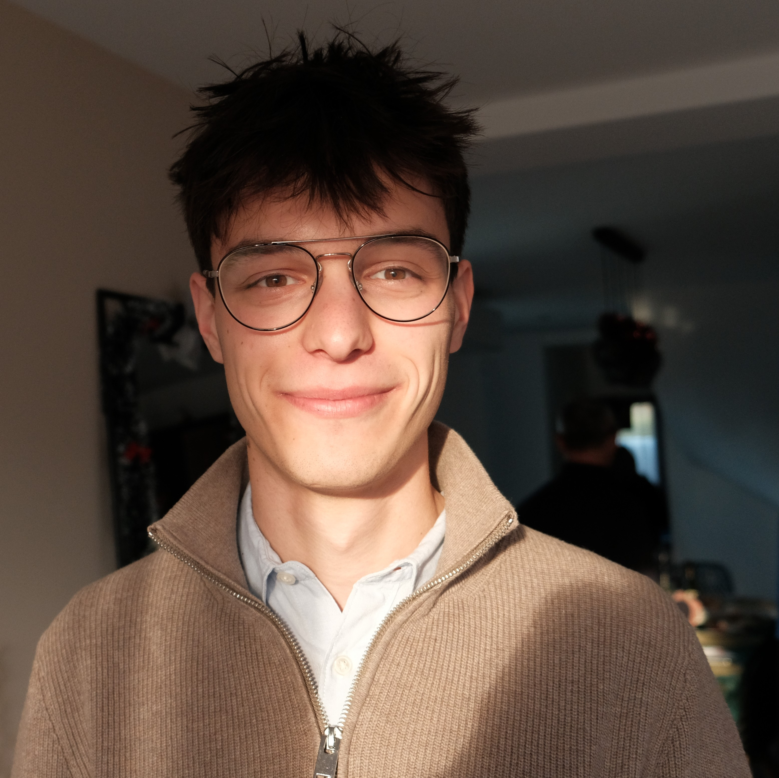


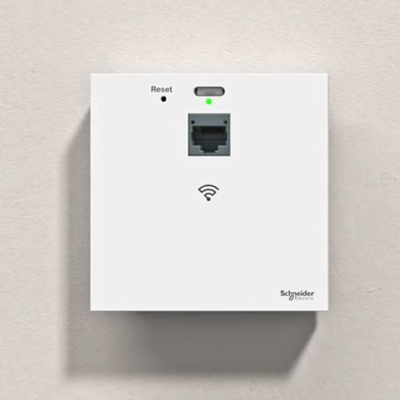
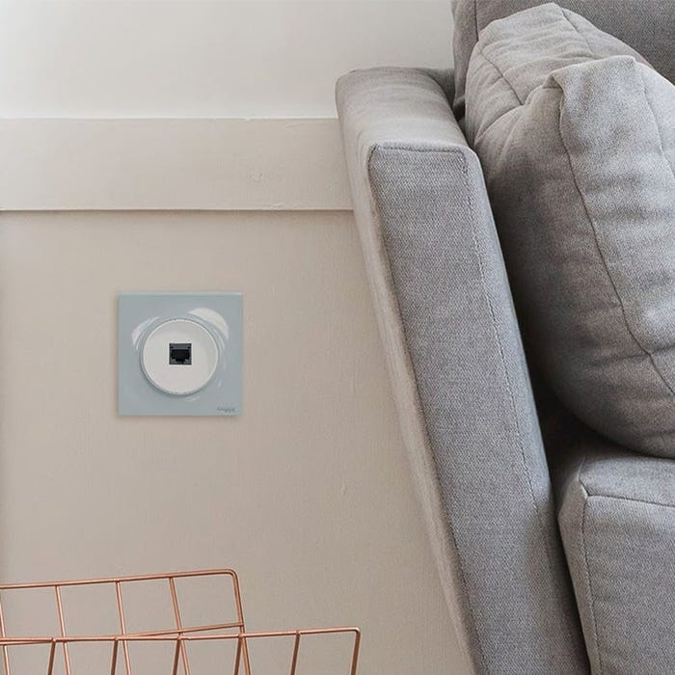

About Me
Network And Software Engineer at Schneider Electric

Slide 3
Objectif du cours
Récapitulatif des bases de Python et introduction aux fonctions
Configuration d’un environnement de développement professionnel
Techniques de debugging et bonnes pratiques de développement
Programmation asynchrone et gestion des tâches parallèles
Intégration des notions dans un mini-projet concret

Slide 4
Modalités d’évaluation
2 notes (avec le même coefficient):
QCM de mi parcours + note de rendu du dernier TP
Évaluation sur la dernière séance

Slide 5
Organisation du cours
Les documents du cours sont disponibles sur le site web : https://python-avance.bts-ciel.cuerq.fr/
Focus sur la pratique

Slide 6
Présentation de la séance 1
Quizz sur les bases de python (non noté)
Fonctions en python
Test de la VM
Portée des variables
Introduction à la récursivité

